Slide 1
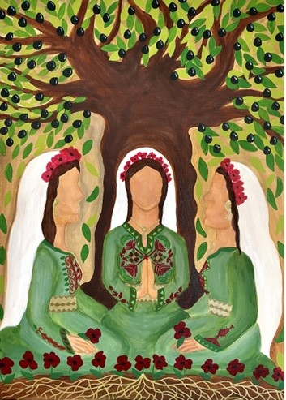
Un lien d’amour pour la Paix

Slide 2
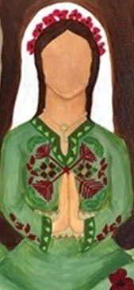
Salutations
Salaam, Shalom
Amen
Et avec vous aussi

Slide 3
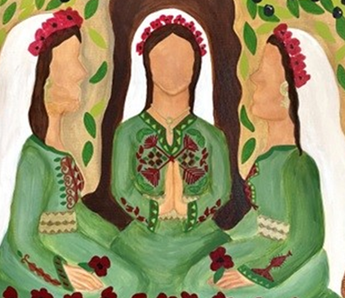
Prière pour la Paix
Tu as enlevé la faute de ton peuple,
tu as couvert tout son péché.
Fais-nous revenir, Dieu notre Sauveur !
Renonce à ta rancune envers nous.
N’est-ce pas toi qui reviendras nous faire vivre
et toi qui seras la joie de ton peuple ?
J’écoute ce que dit Dieu, le SEIGNEUR ;
il dit : « Paix », pour son peuple et pour ses fidèles,
mais qu’ils ne reviennent pas à leur folie !

Slide 4
Fidélité et Vérité se sont rencontrées,
elles ont embrassé Paix et Justice.
Le Seigneur lui-même donne le bonheur
et notre terre donne sa récolte.
et ses pas tracent le chemin.

Slide 5
Appel à la louange
Nous confessons notre faiblesse et notre incapacité à accepter les autres sans les juger.
Nous pouvons tout surmonter avec douceur et amour. Nous resterons forts dans notre foi, nous appartenons toutes et tous à Dieu. Amen.

Slide 6
Eleonor, récit d’une résilience

Slide 7
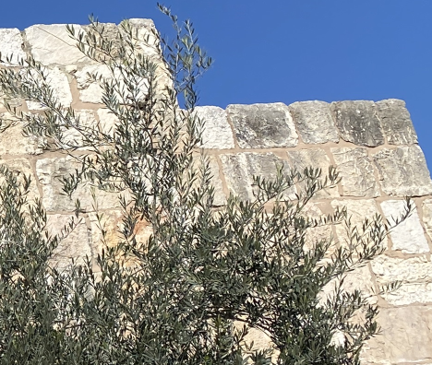
Lina, récit d’un « parler vrai »

Slide 8
Prière d’intercession
Conduis-nous vers une vie digne de l’appel que nous avons reçu. Entends notre prière.
Amen

Slide 9
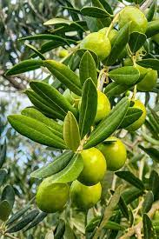
Sara, récit d’un épanouissement

Slide 10
Offrande
5 projets
1. Action Chrétienne en Orient 6000€
2. Mission 21, Ramallah
10 000€
3. Secours catholique – Caritas –
10 000€
4. CCFD Terre Solidaire
10 000€
5. Crèche de Bethléem 10 000€

Slide 11
Paix du Christ
Salaam al Masih (en arabe)
La Paix du Christ
Shalom lakhem (en hébreu)

Slide 12
Prière d’engagement
Nous nous engageons à travailler pour la paix, aux côtés de toutes les femmes, en particulier de celles qui vivent des situations d’oppression, de violence ou de discrimination.
Soyons capables de plaider auprès de toutes celles et de tous ceux qui prennent les décisions, à tous les niveaux de la société, y compris auprès des institutions religieuses.

Slide 13
Puissions-nous nous porter et nous supporter les uns les autres dans l'amour jusqu'à ce que la justice et la paix de Dieu règnent dans le monde entier.
Mettons-nous en route maintenant et soyons des artisans de paix et de justice.

